Slide 1
БЮЛЛЕТЕНЬ
ОБ ИСПОЛНЕНИИ БЮДЖЕТА ГлусСКОГО РАЙОНА
за 9 месяцев
2024 ГОДа
Финансовый отдел Глусского райисполкома

Slide 2
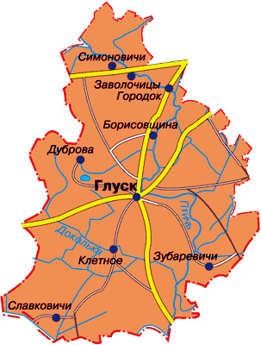
СОСТАВ БЮДЖЕТА ГлусСКОГО РАЙОНА
Базовый уровень 96,4%*
Районный бюджет (1 единица)
Первичный уровень 3,6%*
Бюджеты сельских советов (6 единиц)
* - доля доходов за вычетом средств, передаваемых другим бюджетам

Slide 3
Удельный вес поступлений налоговых и неналоговых платежей в консолидированный бюджет, %

Slide 4
Поступления в общем объеме бюджета района, тыс. рублей

Slide 5
Состав расходов консолидированного бюджета Глусского района по функциональной классификации
в тыс.рублей
Образование 10 267,1
Здравоохранение 7 109,5
Жилищно-коммунальные услуги и жилищное строительство 5 219,5
Физическая культура, спорт, культура и средства массовой информации 1 745,9
Национальная экономика, национальная оборона, судебная власть, правоохранительная деятельность и обеспечение безопасности, охрана природы 1 259,0
Общегосударственная деятельность 4 138,6
Социальная политика 2 869,8

Slide 6
По функциональной классификации

Slide 7
По экономической классификации

Slide 8
Состав расходов консолидированного бюджета Глусского района по экономической классификации
Оплата труда
19 062,8
Медикаменты, продукты питания, коммунальные услуги, трансферты населению
4 448,4
Субсидии
1 752,9
Капитальные расходы
2 495,7
Оплата текущего содержания сооружений благоустройства
1 311,4
Обслуживание долга органов местного управления и самоуправления
-
Иные расходы
3 538,2
в тыс.рублей

Slide 9
Структура расходов бюджетов сельских Советов по экономической классификации

Slide 10
Динамика расходов сельских Советов

